Slide 1


ПОДЧЕРКНИТЕ ГРАММАТИЧЕСКУЮ ОСНОВУ.
Утренняя роса покрывала высокую траву.

Slide 2
ВЫПОЛНИТЕ СИНТАКСИЧЕСКИЙ РАЗБОР ПРЕДЛОЖЕНИЯ
Утренняя роса покрывала высокую траву.

Slide 3
ВЫПОЛНИТЕ СИНТАКСИЧЕСКИЙ РАЗБОР ПРЕДЛОЖЕНИЯ
Утренняя роса покрывала высокую траву.
(повеств., невоскл.,
простое, распр.)

Slide 4
УКАЖИТЕ СВЯЗЬ СЛОВ В ПРЕДЛОЖЕНИИ.
какая?
что?
Утренняя роса покрывала высокую траву.
какую?
(повеств., невоскл.,
простое, распр.)

Slide 5

ЧТО ТАКОЕ ФРАЗЕОЛОГИЗМЫ?

Slide 6

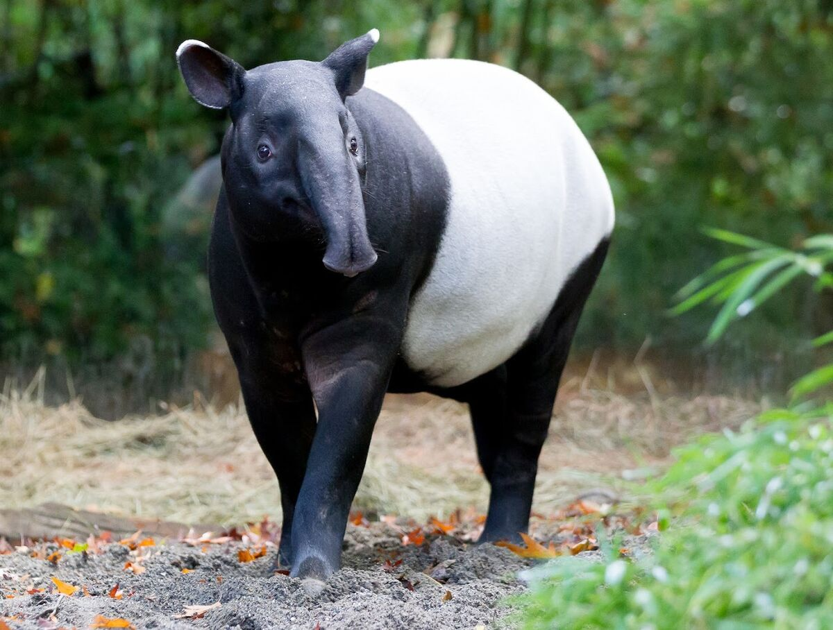
ТАПИР
животное, живущее в жарких странах и имеющее вытянутые в хобот
губы и нос.

Slide 7


ВИТАТЬ В ОБЛАКАХ

Slide 8


ОЧЕНЬ СИЛЬНО РАЗОЗЛИТЬ ЧЕЛОВЕКА
НЕ НАДЕЙСЯ, НИ НА ЧТО НЕ РАССЧИТЫВАЙ

Slide 9
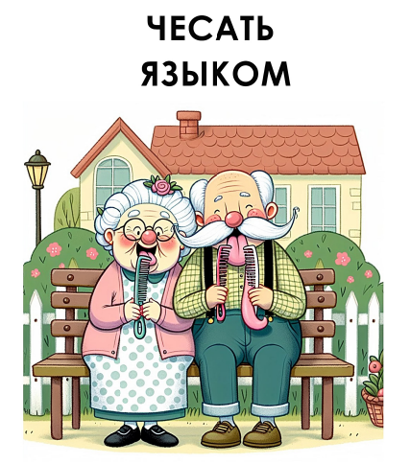

МНОГО ГОВОРИТЬ, ОСОБЕННО ПОПУСТУ И БЕСТОЛКОВО
ВЫДУМЫВАТЬ (ДАННЫЕ)

Slide 10

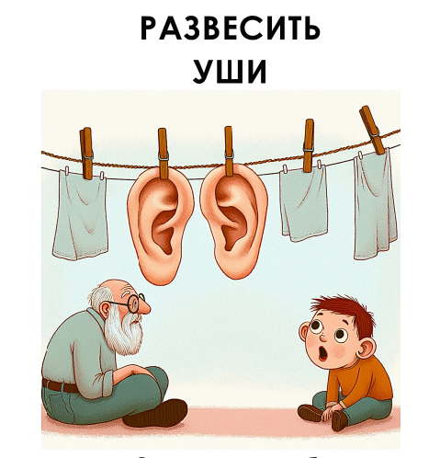
СЛУШАТЬ ЧТО-ЛИБО С УВЛЕЧЕНИЕМ
ЗАБОТИТЬСЯ О КОМ-ЛИБО

